Slide 1
Kuliah 5
Teknologi Reproduksi
Organ Reproduksi Wanita 2

Slide 2
Vagina
Dinding tipis perpanjangan saluran antara kandung kemih dan anus, memanjang dari serviks menuju luar badan.
Dinding terdiri dari 3 lapisan :
- fibroelastic adventitia,
- smooth muscle muscularis
- stratified squamous mucosa
Membran dekat saluran vagina yang membentuk separasi yang tidak komplet yang disebut hymen
Vaginal fornix: Bagian ujung atas dari vagina yang mengelilingi serviks.

Slide 3
Bagian luar sistem reproduksi wanita
Mons pubis : Jaringan lemak sekitar pubis
Labia majora & minora: Lipatan kulit untuk melindungi urethra dan vagina
Clitoris: small mass of erectile tissue
Bulb of vestibule: jaringan yang dinamis, terletak di dalam labia dan kedua sisi saluran vagina .
Perineum: Area antara vagina dan anus

Slide 4
Female External Genitalia
Perineum

Slide 5
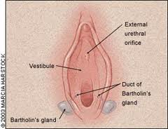
Bartholin’s Glands (aka: Vestibular Glands)
The Bartholin's glands are located on each side of the vaginal opening.
They secrete fluid that helps lubricate the vagina.
Sometimes the ducts of these glands become obstructed.
Fluid backs up into the gland and causes swelling (Bartholin's cyst)

Slide 6
Glandula mamae
Modifikasi glandula keringat yang dapat memproduksi susu (laktasi)
Jumlah lemak mempengaruhi ukuran payudara.
Glandula air susu keluar melalui lactiferous ducts pada putting.
Areola adalah area sekitar puting yang berwarna gelap.
Suspensory ligaments menahan payudara dari deep fascia dari otot pectoral (aging & Cooper’s droop)

Slide 7
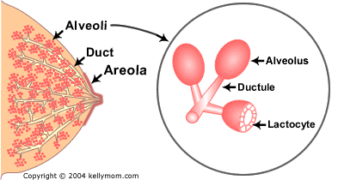
Payudara

Slide 8
Payudara
Prolactin dari glandula pituitary gland yang menstimulasi sintesis air susu.
Oxytocin dari glandula pituitary posterior yang menstimulasi keluarnya air susu

